Slide 1
Git
Комиссаров Евгений

Slide 2
План доклада
Зачем мне система контроля версий?
Почему именно Git?
И как же мне начать его использовать?
Notes:
В ходе занятия мы попробуем ответить на следующие вопросы:
Зачем мне вообще пользоваться какой-либо системой контроля версий
Почему именно гит, а не любая другая СКВ
Хорошо, я понял что мне нужен гит. Как мне начать им пользоваться

Slide 3
Сис­те­ма кон­тро­ля вер­сий
СКВ — это сис­те­ма, за­писы­ва­ющая из­ме­нения в файл или на­бор фай­лов в те­чение вре­мени и поз­во­ля­ющая вер­нуть­ся поз­же к оп­ре­делён­ной вер­сии.
https://git-scm.com/book/ru/v2
Notes:
Давай те прочитаем одно из определений СКВ - это сис­те­ма, за­писы­ва­ющая из­ме­нения в файл или на­бор фай­лов в те­чение вре­мени и поз­во­ля­ющая вер­нуть­ся поз­же к оп­ре­делён­ной вер­сии.
Получается, что используя это ПО мы можем вносить изменения и если они нас не устроят, то вернуться к одному из предыдущих состояний.

Slide 4
СКВ позволяют
Сохранять все этапы разработки
Получать изменения от других разработчиков
Объединять изменения
Разрешать конфликты
Откатываться к предыдущим версиям
Поддерживать несколько версий ПО
Notes:
1. Сохранять все этапы разработки. Внеся изменения в один или несколько файлов проекта, программист записывает изменения в репозиторий – хранилище всех версий и изменений проекта. Стоит отметить, что сохраняется не весь проект целиком, а, в целях экономии места и времени сохранения изменений
2. Получать изменения от других разработчиков. Так как, обычно, над разработкой проектов трудится целая команда специалистов, то они постоянно добавляют в репозиторий измененные файлы. Поэтому одной из основных задач системы контроля версий является возможность отслеживать все эти изменения и быстро обновлять состояние файлов до актуальной версии.
3. Объединять изменения. Часто несколько программистов одновременно изменяют одни и те же файлы. Если изменения не пересекаются, то системы контроля версий позволяют легко и просто объединить эти изменения.
4. Решать конфликты. Если несколько человек изменили один и тот же участок кода, то, автоматически, объединить такие изменения - невозможно. Обычно, системы контроля версий предоставляют собой инструменты, позволяющие вручную внести необходимые правки в текст программ, чтобы объединить конфликтующие части кода.
5. Откатываться к предыдущим версиям. Если в приложении найдены критические ошибки, то системы контроля версий позволяют вернуть разработанное программное обеспечение к одной из последней рабочей версии, просто, скопировав из репозитория нужную версию программного обеспечение, либо отдельные файлы.
6. Поддержка нескольких версий ПО. Не всегда можно сразу сохранять внесенные изменения. Часто приходится достаточно долго разрабатывать и отлаживать отдельные правки прежде, чем их можно объединить с основным программным обеспечением. В этом случае многие системы контроля версий позволяют организовывать параллельные ветки по контролю нескольких направлений развития программного обеспечения, быстро переключаться между ними, а затем объединять их в единое целое.

Slide 5

Ситуация
Вас зовут Костя (а почему бы и нет)
Вы учитесь в университете
Вы делаете лабораторную работу (и не очень этому рады)
Notes:
Тут я сразу скажу, все герои вымышлены, а совпадения случайны.
Давайте представим ситуацию:
Вас зовут Костя. Волей судьбы вас угораздило попасть в универ. Там вам поручили выполнить лабораторную работу по программированию.
Вот он наш заветный файл Program.cs, для простоты будем считать что пока это вся наша лаба.

Slide 6




Мучительный поиск решения
Exception
Notes:
Кося решает честно придумать своё решение, чтобы на сдаче получить максимальный балл.
Всё идёт не плохо, но в какой-то момент Костя получаете из глубин системы исключение и так просто с ним разобраться не получается.
И тут его посещает мысль, может нагуглить решение?)Костю занесло на SO и решение выглядит подходящим. Он вставляете его в свою программу, но результат никак не сходится.
Но не время отчаиваться. Он решает попробовать ещё что-нибудь скопипастить. Но опять Костю ждёт неудача.
Становится понятно, что быстрее будет доработать первоначальное решение, но оказывается, что код уже изменён настолько, что восстановить его не получится, а придётся писать его заново.
Если бы Костя использовал СКВ, он бы без проблем смог вернуться к предыдущему состоянию

Slide 7






Костя был очень продуктивным
Lab2.cs
Lab3.cs
Notes:
Прошлая лабораторная прошла не очень гладко, но жить как-то нужно. Тем более сегодня отменили 2 последних пары и съев шавуху по дороге домой, Костя решает заняться лабораторной под номером 2
Всё идёт гладко и вот после часа работы вторая лабораторная готова
Костя видит, что третья лабораторная пишется на основе второй и, воспользовавшись боевым настроем, решает написать лабораторную 3
И тут его тоже ждёт успех. Завтра Костя пойдёт, сдаст сразу 2 лабы и купит себе шоколадку
Остаётся только скопировать на флэшку 2 папки с каждой лабораторной…
Постойте. Костя так погрузился в кодирование, что забыл скопировать вторую лабораторную в отдельную папку и написал 3ю поверх 2ой. Теперь придётся вспоминать, что там лишнего и восстанавливать код. Надеюсь, в этот раз Костя не забудет создать копию папки.
Если он использовал СКВ, то смог бы получить копию любого зафиксированного ранее состояния.

Slide 8




Костя учится на своих ошибках
Lab2
Lab3
Notes:
Но Костя способный студент, он учится на своих ошибках.
Теперь у него есть папка со второй лабораторной и отдельно папка с третьей
Перед сдачей он решает ещё раз проверить лабораторную 3 и находиТ в ней неприятный баг.
Он затрагивает несколько файлов. Не очень приятно, но Костя его исправляет.
При этом получается так, что баг есть и в лабораторной 2 и нужно найти все имения, которые Костя внёс в лабу 3 и аккуратно перенести во вторую. А потом ещё раз проверить.
Не очень приятное занятие.
Если бы Костя использовал СКВ, то смог бы подготовить исправление бага в виде набора изменений, который бы применил к обеим версиям.

Slide 9
План доклада
Зачем мне система контроля версий?
Почему именно Git?
И как же мне начать его использовать?

Slide 10
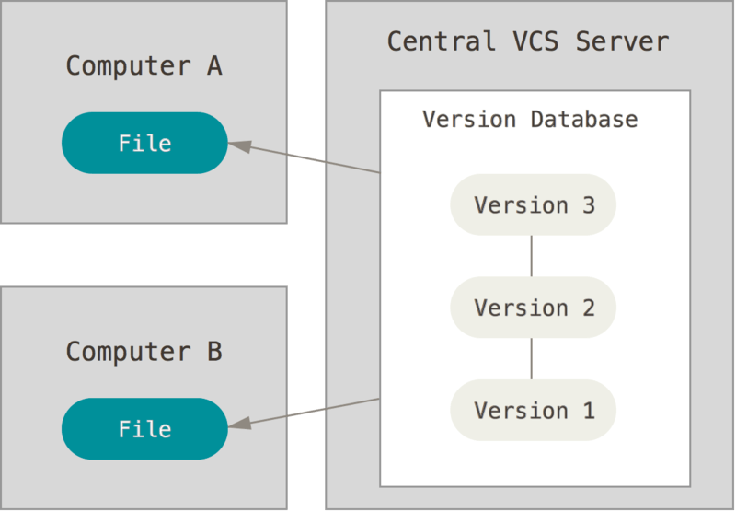
Централизованные СКВ
CVS, Subversion и Perforce
https://git-scm.com/book/ru/v2
Notes:
Цен­тра­лизо­ван­ные сис­те­мы кон­тро­ля вер­сий име­ют единс­твен­ный сер­вер, со­дер­жа­щий все вер­сии фай­лов, и не­кото­рое ко­личес­тво кли­ен­тов, ко­торые по­луча­ют фай­лы из это­го цен­тра­лизо­ван­но­го хра­нили­ща. При­мене­ние ЦСКВ яв­ля­лось стан­дартом на про­тяже­нии мно­гих
лет.
Са­мый оче­вид­ный ми­нус — это еди­ная точ­ка от­ка­за, пред­став­ленная цен­тра­лизо­ван­ным сер­ве­ром. Ес­ли этот сер­вер вый­дет из строя на час, то в те­чение это­го вре­мени ник­то не смо­жет ис­поль­зо­вать кон­троль вер­сий для сох­ра­нения из­ме­нений, над ко­торы­ми он ра­бота­ет, а так­же ник­то не смо­жет об­ме­нивать­ся эти­ми из­ме­нени­ями с дру­гими раз­ра­бот­чи­ками. Ес­ли жёс­ткий диск, на ко­тором хра­нит­ся цен­траль­ная БД, пов­реждён, а сво­ев­ре­мен­ные бэ­капы от­сутс­тву­ют, вы по­теря­ете всё — всю ис­то­рию про­ек­та, не счи­тая еди­нич­ных сним­ков ре­пози­тория, ко­торые сох­ра­нились на ло­каль­ных ма­шинах раз­ра­бот­чи­ков.е раз­ра­бот­чи­ки про­ек­та в оп­ре­делён­ной сте­пени зна­ют, чем за­нима­ет­ся каж­дый из них. Ад­ми­нис­тра­торы име­ют пол­ный кон­троль над тем, кто и что мо­жет де­лать

Slide 11
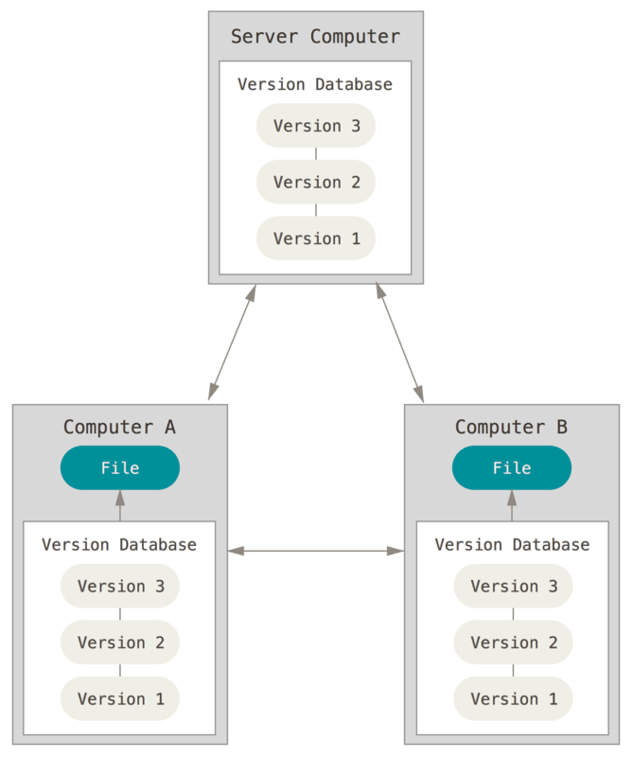
Децентрализованные СКВ
Git, Mercurial, Bazaar, Darcs
https://git-scm.com/book/ru/v2
Notes:
Де­цен­тра­лизо­ван­ные сис­те­мы кон­тро­ля вер­сий
кли­ен­ты не прос­то ска­чива­ют сни­мок всех фай­лов (сос­то­яние фай­лов на оп­ре­делён­ный мо­мент вре­мени): они пол­ностью ко­пиру­ют ре­пози­торий. В этом слу­чае, ес­ли один из сер­ве­ров, че­рез ко­торый раз­ра­бот­чи­ки об­ме­нива­лись дан­ны­ми, ум­рёт, лю­бой кли­ент­ский ре­пози­торий мо­жет быть ско­пиро­ван на дру­гой сер­вер для про­дол­же­ния ра­боты. Каж­дая ко­пия ре­пози­тория яв­ля­ет­ся пол­ным бэ­капом всех дан­ных.
Бо­лее то­го, мно­гие ДСКВ мо­гут од­новре­мен­но вза­имо­дей­ство­вать с нес­коль­ки­ми уда­лён­ны­ми ре­пози­тори­ями, бла­года­ря это­му вы мо­жете ра­ботать с раз­личны­ми груп­па­ми лю­дей, при­меняя раз­личные под­хо­ды еди­нов­ре­мен­но, в рам­ках од­но­го про­ек­та. Это поз­во­ля­ет при­менять сра­зу нес­коль­ко под­хо­дов в раз­ра­бот­ке, нап­ри­мер, и­ерар­хи­чес­кие мо­дели, что со­вер­шенно не­воз­можно в цен­тра­лизо­ван­ных сис­те­мах.

Slide 12
Git
Создан Линусом Торвальдсом для управления разработкой ядра Linux
До этого они использовали BitKeeper, но из-за проблем с лицензированием решили написать свою СКВ
https://ru.wikipedia.org/wiki/Git

Slide 13
Отличия
Распределённый
Большинство операций выполняются локально
Быстрое выполнение многих операций
Является стандартом для разработки распределённых проектов в наши дни
Создано множество инструментов для работы с GIT

Slide 14
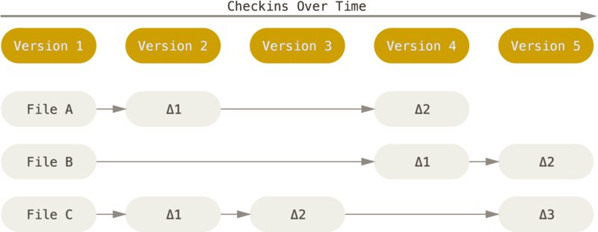
Изменения в других СКВ
https://git-scm.com/book/ru/v2
Notes:
Ос­новное от­ли­чие Git’а от лю­бой дру­гой СКВ (Subversion и её соб­ратья вклю­читель­но), это под­ход Git’а к ра­боте со сво­ими дан­ны­ми. Кон­цепту­аль­но, боль­шинс­тво дру­гих сис­тем хра­нят ин­форма­цию в ви­де спис­ка из­ме­нений в фай­лах. Эти сис­те­мы (CVS, Subversion, Perforce, Bazaar и т.д.) пред­став­ля­ют ин­форма­цию в ви­де на­бора фай­лов и из­ме­нений, сде­лан­ных в каж­дом фай­ле, по вре­мени.
Git не хра­нит и не об­ра­баты­ва­ет дан­ные та­ким спо­собом. Вмес­то это­го, под­ход Git’а к хра­нению дан­ных боль­ше по­хож на на­бор сним­ков ми­ни­атюр­ной фай­ло­вой сис­те­мы.

Slide 15
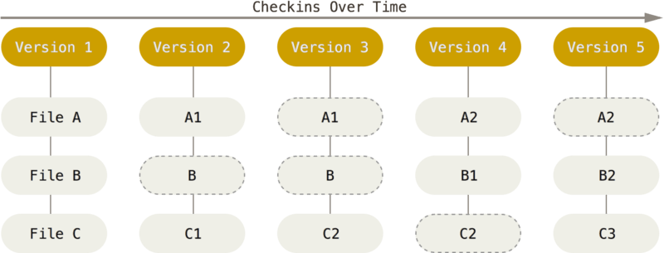
Изменения в Git
https://git-scm.com/book/ru/v2
Notes:
Каж­дый раз, ког­да вы де­ла­ете ком­мит, то есть сох­ра­ня­ете сос­то­яние сво­его про­ек­та в Git’е, сис­те­ма за­поми­на­ет, как выг­ля­дит каж­дый файл в этот мо­мент, и сох­ра­ня­ет ссыл­ку на этот сни­мок. Для уве­личе­ния эф­фектив­ности, ес­ли фай­лы не бы­ли из­ме­нены, Git не за­поми­на­ет эти фай­лы вновь, а толь­ко соз­да­ёт ссыл­ку на пре­дыду­щую вер­сию иден­тично­го фай­ла, ко­торый уже сох­ра­нён. Git пред­став­ля­ет свои дан­ные как, ска­жем, по­ток сним­ков.

Slide 16
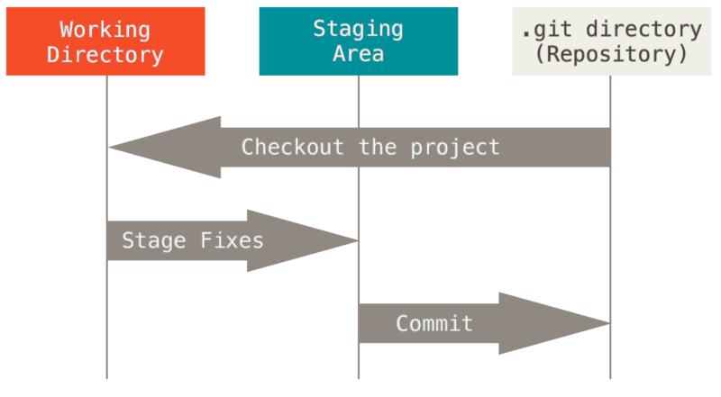
Секции проекта
https://git-scm.com/book/ru/v2
Notes:
Git име­ет три ос­новных сос­то­яния, в ко­торых мо­гут на­ходить­ся ва­ши фай­лы: за­фик­си­рован­ном (committed), из­ме­нён­ном (modified) и под­го­тов­ленном (staged). “За­фик­си­рован­ный” зна­чит, что файл уже сох­ра­нён в ва­шей ло­каль­ной ба­зе. К из­ме­нён­ным от­но­сят­ся фай­лы, ко­торые по­меня­лись, но ещё не бы­ли за­фик­си­рова­ны. Под­го­тов­ленные фай­лы — это из­ме­нён­ные фай­лы, от­ме­чен­ные для вклю­чения в сле­ду­ющий ком­мит
Мы по­дош­ли к трём ос­новным сек­ци­ям про­ек­та Git:
Git-ди­рек­то­рия — это то мес­то, где Git хра­нит ме­тадан­ные и ба­зу объ­ек­тов ва­шего про­ек­та. Это са­мая важ­ная часть Git, и это та часть, ко­торая ко­пиру­ет­ся при кло­ниро­вании ре­пози­тория с дру­гого компь­юте­ра.
Ра­бочая ди­рек­то­рия яв­ля­ет­ся сним­ком вер­сии про­ек­та. Фай­лы рас­па­ковы­ва­ют­ся из сжа­той ба­зы дан­ных в Git-ди­рек­то­рии и рас­по­лага­ют­ся на дис­ке, для то­го что­бы их мож­но бы­ло из­ме­нять и ис­поль­зо­вать.
Об­ласть под­го­тов­ленных фай­лов — это файл, рас­по­лага­ющий­ся в ва­шей Git-ди­рек­то­рии, в нём со­дер­жится ин­форма­ция о том, ка­кие из­ме­нения по­падут в сле­ду­ющий ком­мит. Эту об­ласть ещё на­зыва­ют “ин­декс”, од­на­ко на­зывать её stage-об­ласть так­же об­щепри­нято.
Ба­зовый под­ход в ра­боте с Git выг­ля­дит так:
1. Вы из­ме­ня­ете фай­лы в ва­шей ра­бочей ди­рек­то­рии.
2. Вы до­бав­ля­ете фай­лы в ин­декс, до­бав­ляя тем са­мым их сним­ки в об­ласть под­го­тов­ленных фай­лов.
3. Ког­да вы де­ла­ете ком­мит, ис­поль­зу­ют­ся фай­лы из ин­декса как есть, и этот сни­мок сох­ра­ня­ет­ся в ва­шу Git ди­рек­то­рию.
Ес­ли оп­ре­делён­ная вер­сия фай­ла есть в Git-ди­рек­то­рии, эта вер­сия за­ком­ми­чена. Ес­ли файл из­ме­нён и до­бав­лен в ин­декс, зна­чит, он бу­дет до­бав­лен в сле­ду­ющий ком­мит. И ес­ли файл был из­ме­нён с мо­мен­та пос­ледне­го рас­па­ковы­вания из ре­пози­тория, но не был до­бав­лен в ин­декс, он счи­та­ет­ся из­ме­нён­ным.
Git-ди­рек­то­рия (Git directory), ра­бочая ди­рек­то­рия (working directory) и об­ласть под­го­тов­ленных фай­лов (staging area)..

Slide 17
План доклада
Зачем мне система контроля версий?
Почему именно Git?
И как же мне начать его использовать?

Slide 18
Настройки Git
1. /etc/gitconfig
$ git config ––system
2. ~/.gitconfig или ~/.config/git/config
C:\Users\$USER
$ git config ––global
3. .git/config
$ git config
Notes:
В сос­тав Git’а вхо­дит ути­лита git config, ко­торая поз­во­ля­ет прос­матри­вать и нас­тра­ивать па­рамет­ры, кон­тро­лиру­ющие все ас­пекты ра­боты Git’а, а так­же его внеш­ний вид. Эти па­рамет­ры мо­гут быть сох­ра­нены в трёх мес­тах:
Файл /etc/gitconfig со­дер­жит зна­чения, об­щие для всех поль­зо­вате­лей сис­те­мы и для всех их ре­пози­тори­ев. Ес­ли при за­пус­ке git config ука­зать па­раметр --system, то па­рамет­ры бу­дут чи­тать­ся и сох­ра­нять­ся имен­но в этот файл.
Файл ~/.gitconfig или ~/.config/git/config хра­нит нас­трой­ки кон­крет­но­го поль­зо­вате­ля. Этот файл ис­поль­зу­ет­ся при ука­зании па­рамет­ра --global.
Файл config в ка­тало­ге Git’а (т.е. .git/config) в том ре­пози­тории, ко­торый вы ис­поль­зу­ете в дан­ный мо­мент, хра­нит нас­трой­ки кон­крет­но­го ре­пози­тория.
Нас­трой­ки на каж­дом сле­ду­ющем уров­не под­ме­ня­ют нас­трой­ки из пре­дыду­щих уров­ней, то есть зна­чения в .git/config пе­рек­ры­ва­ют со­от­ветс­тву­ющие зна­чения в /etc/gitconfig.

Slide 19
Имя пользователя
Информация включается в каждый коммит
$ git config --global user.name "John Doe"
$ git config --global user.email johndoe@example.com
Notes:
Пер­вое, что вам сле­ду­ет сде­лать пос­ле ус­та­нов­ки Git’а, — ука­зать ва­ше имя и ад­рес элек­трон­ной поч­ты. Это важ­но, по­тому что каждый ком­мит в Git’е со­дер­жит эту ин­форма­цию, и она вклю­чена в ком­ми­ты, пе­реда­ва­емые ва­ми, и не мо­жет быть да­лее из­ме­нена:

Slide 20
Редактор по умолчанию
git config --global core.editor "code --wait"
git config –-global -e
[merge]
tool = vscode
[diff]
tool = vscode
[difftool "vscode"]
cmd = code --wait --diff $LOCAL $REMOTE
[mergetool "vscode"]
cmd = code --wait $MERGEDlobal -e
https://stackoverflow.com/questions/30024353/how-to-use-visual-studio-code-as-default-editor-for-git
https://stackoverflow.com/questions/44549733/how-to-use-visual-studio-code-as-default-editor-for-git-mergetool
Notes:
Если вы не любите Vim, то можно установить ваш любимый редактор в качестве редактора гит. Я настроит Гит на использование VS Code. Также я хочу, чтобы стравнения и слияние тоже делались в этом редакторе.

Slide 21
Создание репозитория
$ git init
$ dir /a/b
Notes:
Репозиторий, это директория в которой git отслеживает файлы. Основой репозитория служит папка .git.

Slide 22
Клонирование репозитория
$ git clone url [dir_name]
$ git clone
git@github.com:dotnet/coreclr.git
$ git checkout branch
$ git checkout --track origin/branch
Notes:
Для по­луче­ния ко­пии су­щес­тву­юще­го Git-ре­пози­тория, нап­ри­мер, про­ек­та, в ко­торый вы хо­тите внес­ти свой вклад, не­об­хо­димо ис­поль­зо­вать ко­ман­ду git clone.
Git по­луча­ет ко­пию прак­ти­чес­ки всех дан­ных, ко­торые есть на сер­ве­ре. При вы­пол­не­нии git clone с сер­ве­ра за­бира­ет­ся (pulled) каж­дая вер­сия каж­до­го фай­ла из ис­то­рии про­ек­та. Фак­ти­чес­ки, ес­ли сер­верный диск вый­дет из строя, вы мо­жете ис­поль­зо­вать лю­бой из кло­нов на лю­бом из кли­ен­тов, для то­го, что­бы вер­нуть сер­вер в то сос­то­яние, в ко­тором он на­ходил­ся в мо­мент кло­ниро­вания
Чтобы начать работать над веткой из удалёного репозитория, нужно выполнить команду git checkout --track origin/daves_branch. Она скачает изменения и создаст локальную копиию ветки

Slide 23
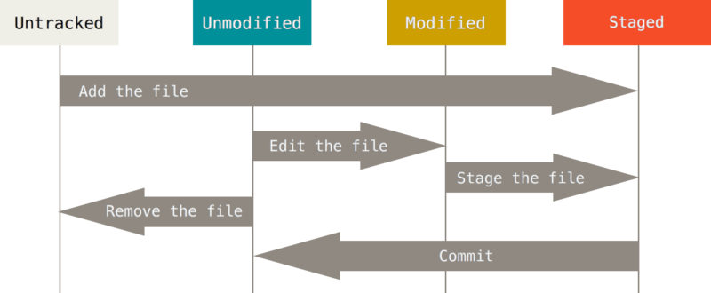
Состояния файлов
$ git status
https://git-scm.com/book/ru/v2
Notes:
Итак, у вас име­ет­ся нас­то­ящий Git-ре­пози­торий и ра­бочая ко­пия фай­лов для не­кото­рого про­ек­та. Вам нуж­но де­лать не­кото­рые из­ме­нения и фик­си­ровать “сним­ки” сос­то­яния (snapshots) этих из­ме­нений в ва­шем ре­пози­тории каж­дый раз, ког­да про­ект дос­ти­га­ет сос­то­яния, ко­торое вам хо­телось бы сох­ра­нить.
За­пом­ни­те, каж­дый файл в ва­шем ра­бочем ка­тало­ге мо­жет на­ходить­ся в од­ном из двух сос­то­яний: под вер­си­он­ным кон­тро­лем (от­сле­жива­емые) и нет (не­от­сле­жива­емые). От­сле­жива­емые фай­лы — это те фай­лы, ко­торые бы­ли в пос­леднем слеп­ке сос­то­яния про­ек­та (snapshot); они мо­гут быть не­из­ме­нён­ны­ми, из­ме­нён­ны­ми или под­го­тов­ленны­ми к ком­ми­ту (staged). Не­от­сле­жива­емые фай­лы — это всё ос­таль­ное, лю­бые фай­лы в ва­шем ра­бочем ка­тало­ге, ко­торые не вхо­дили в ваш пос­ледний сле­пок сос­то­яния и не под­го­тов­ле­ны к ком­ми­ту. Ког­да вы впер­вые кло­ниру­ете ре­пози­торий, все фай­лы бу­дут от­сле­жива­емы­ми и не­из­ме­нён­ны­ми, по­тому что вы толь­ко взя­ли их из хра­нили­ща (checked them out) и ни­чего по­ка не ре­дак­ти­рова­ли.
Как толь­ко вы от­ре­дак­ти­ру­ете фай­лы, Git бу­дет рас­смат­ри­вать их как из­ме­нён­ные, т.к. вы из­ме­нили их с мо­мен­та пос­ледне­го ком­ми­та. Вы ин­декси­ру­ете (stage) эти из­ме­нения и за­тем фик­си­ру­ете все ин­декси­рован­ные из­ме­нения, а за­тем цикл пов­то­ря­ет­ся.

Slide 24
Отслеживание новых файлов
$ git add filename
$ git add .
Notes:
Для то­го что­бы на­чать от­сле­живать (до­бавить под вер­си­он­ный кон­троль) но­вый файл, ис­поль­зу­ет­ся ко­ман­да git add.

Slide 25
Индексация изменённых файлов
$ git add filename
$ git add .
$ git reset HEAD filename
Notes:
Да­вай­те мо­дифи­циру­ем файл, уже на­ходя­щий­ся под вер­си­он­ным кон­тро­лем. Ес­ли вы из­ме­ните от­сле­жива­емый файл ``CONTRIBUTING.md`` и пос­ле это­го сно­ва вы­пол­ни­те ко­ман­ду git status, то ре­зуль­тат бу­дет при­мер­но сле­ду­ющим:
Файл ``CONTRIBUTING.md`` на­ходит­ся в сек­ции ``Changes not staged for commit`` — это оз­на­ча­ет, что от­сле­жива­емый файл был из­ме­нён в ра­бочем ка­тало­ге, но по­ка не про­ин­декси­рован. Что­бы про­ин­декси­ровать его, не­об­хо­димо вы­пол­нить ко­ман­ду git add. Это мно­гофун­кци­ональ­ная ко­ман­да, она ис­поль­зу­ет­ся для до­бав­ле­ния под вер­си­он­ный кон­троль но­вых фай­лов, для ин­декса­ции из­ме­нений, а так­же для дру­гих це­лей, нап­ри­мер для ука­зания фай­лов с ис­прав­ленным кон­флик­том сли­яния. Вам мо­жет быть по­нят­нее, ес­ли вы бу­дете ду­мать об этом как ``до­бавить этот кон­тент в сле­ду­ющий ком­мит``, а не как ``до­бавить этот файл в про­ект``.
Для отмены добавления файла в индекс, можно воспользоваться $ git reset HEAD filename

Slide 26
Игнорирование файлов .gitignore
[Bb]in/
[Oo]bj/
*.tmp
*.DotSettings.user
https://www.gitignore.io

Slide 27
Просмотр изменений
$ git diff
$ git diff –staged
$ git difftool
Notes:
Diff показывает разницу между рабочей копией и индексом, если добавить параметр --staged, то будут видны изменения мужду индексом и последним коммитом

Slide 28
Фиксация изменений
$ git commit
$ git commit –m "message"
$ git commit -a –m "message"
:q!
Notes:
Те­перь, ког­да ваш ин­декс на­ходит­ся в та­ком сос­то­янии, как вам и хо­телось, вы мо­жете за­фик­си­ровать свои из­ме­нения. За­пом­ни­те, всё, что до сих пор не про­ин­декси­рова­но — лю­бые фай­лы, соз­данные или из­ме­нён­ные ва­ми, и для ко­торых вы не вы­пол­ни­ли git add пос­ле мо­мен­та ре­дак­ти­рова­ния — не вой­дут в этот ком­мит. Они ос­та­нут­ся из­ме­нён­ны­ми фай­ла­ми на ва­шем дис­ке. В на­шем слу­чае, ког­да вы в пос­ледний раз вы­пол­ня­ли git status, вы ви­дели что всё про­ин­декси­рова­но, и вот, вы го­товы к ком­ми­ту.
Итак, вы соз­да­ли свой пер­вый ком­мит! Вы мо­жете ви­деть, что ком­мит вы­вел вам нем­но­го ин­форма­ции о се­бе: на ка­кую вет­ку вы вы­пол­ни­ли ком­мит (master), ка­кая кон­троль­ная сум­ма SHA-1 у это­го ком­ми­та, сколь­ко фай­лов бы­ло из­ме­нено, а так­же ста­тис­ти­ку по до­бав­ленным/уда­лён­ным стро­кам в этом ком­ми­те.
За­пом­ни­те, что ком­мит сох­ра­ня­ет сни­мок сос­то­яния ва­шего ин­декса. Всё, что вы не про­ин­декси­рова­ли, так и ви­сит в ра­бочем ка­тало­ге как из­ме­нён­ное; вы мо­жете сде­лать ещё один ком­мит, что­бы до­бавить эти из­ме­нения в ре­пози­торий. Каж­дый раз, ког­да вы де­ла­ете ком­мит, вы сох­ра­ня­ете сни­мок сос­то­яния ва­шего про­ек­та, ко­торый поз­же вы мо­жете вос­ста­новить или с ко­торым мож­но срав­нить те­кущее сос­то­яние.
Нес­мотря на то, что ин­декс мо­жет быть уди­витель­но по­лез­ным для соз­да­ния ком­ми­тов имен­но та­кими, как вам и хо­телось, он вре­мена­ми нес­коль­ко слож­нее, чем вам нуж­но в про­цес­се ра­боты. Ес­ли у вас есть же­лание про­пус­тить этап ин­декси­рова­ния, Git пре­дос­тавля­ет прос­той спо­соб. До­бав­ле­ние па­рамет­ра -a в ко­ман­ду git commit зас­тавля­ет Git ав­то­мати­чес­ки ин­декси­ровать каж­дый уже от­сле­жива­емый на мо­мент ком­ми­та файл, поз­во­ляя вам обой­тись без git add

Slide 29
Удаление файлов
Удалить + git add filename
$ git rm filename
$ git rm --cached filename
Notes:
Можно просто уделать файл, а потом добавить его в stage.
Можно воспользоваться командой, которая объединяет эти 2 действия
Если нужно сделать файл неотслеживаемым, но не удалять с диска, то можно использовать параметр --cached

Slide 30
История коммитов
$ git log
$ git log --pretty=oneline
$ git log --oneline
--decorate --graph --all
Notes:
Пос­ле то­го, как вы соз­да­ли нес­коль­ко ком­ми­тов или же скло­ниро­вали ре­пози­торий с уже су­щес­тву­ющей ис­то­ри­ей ком­ми­тов, ве­ро­ят­но вам по­надо­бит­ся воз­можность пос­мотреть что бы­ло сде­лано – ис­то­рию ком­ми­тов. Од­ним из ос­новных и на­ибо­лее мощ­ных инс­тру­мен­тов для это­го яв­ля­ет­ся ко­ман­да git log.
По умол­ча­нию (без ар­гу­мен­тов) git log пе­речис­ля­ет ком­ми­ты, сде­лан­ные в ре­пози­тории в об­ратном к хро­ноло­гичес­ко­му по­ряд­ке – пос­ледние ком­ми­ты на­ходят­ся ввер­ху. Из при­мера мож­но уви­деть, что дан­ная ко­ман­да пе­речис­ля­ет ком­ми­ты с их SHA-1 кон­троль­ны­ми сум­ма­ми, име­нем и элек­трон­ной поч­той ав­то­ра, да­той соз­да­ния и со­об­ще­ни­ем ком­ми­та.

Slide 31
Ветвление
Notes:
Не­кото­рые лю­ди, го­воря о мо­дели вет­вле­ния Git, на­зыва­ют ее “кил­лер-фи­ча”, что вы­год­но вы­деля­ет Git на фо­не ос­таль­ных СКВ. Что в ней та­кого осо­бен­но­го? Вет­вле­ние Git очень лег­ко­вес­но. Опе­рация соз­да­ния вет­ки вы­пол­ня­ет­ся поч­ти мгно­вен­но, пе­рек­лю­чение меж­ду вет­ка­ми ту­да-сю­да, обыч­но, так­же быс­тро. В от­ли­чии от мно­гих дру­гих СКВ, Git по­ощ­ря­ет про­цесс ра­боты, при ко­тором вет­вле­ние и сли­яние вы­пол­ня­ет­ся час­то, да­же по нес­коль­ко раз в день. По­нима­ние и вла­дение этой фун­кци­ональ­ностью да­ет Вам уни­каль­ный и мощ­ный инс­тру­мент, ко­торый мо­жет пол­ностью из­ме­нить при­выч­ный Вам про­цесс раз­ра­бот­ки.

Slide 32
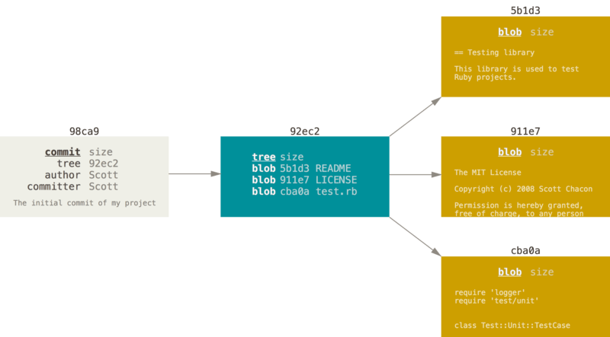
Коммит
https://git-scm.com/book/ru/v2
Notes:
Чтобы лучше понять, как Гит работает с ветвями, давайте немного глубже рассмотрим то, как гит хранит информацию о наших изменениях
Когда создаётся коммит, гит сохраняет его метаинормацию, а также дерево файлов, которое указывает на нужные снимки состояния файлов

Slide 33
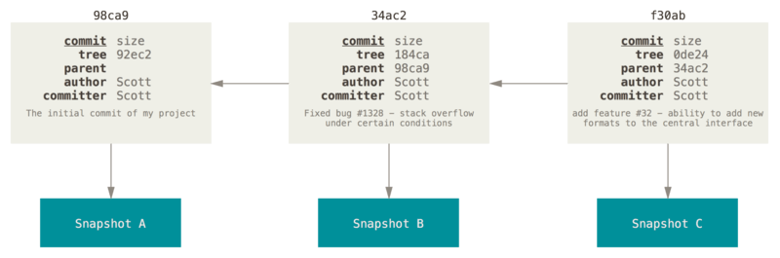
Коммиты
https://git-scm.com/book/ru/v2
Notes:
Если вы добавите ещё несколько коммитов, то каждый из них будет храни указатель на своего предка.
Вет­ка (branch) в Git — это лег­ко пе­реме­ща­емый ука­затель на один из этих ком­ми­тов. Имя ос­новной вет­ки по умол­ча­нию в Git — master.
Ког­да вы де­ла­ете ком­ми­ты, то по­луча­ете ос­новную вет­ку, ука­зыва­ющую на ваш пос­ледний ком­мит. Каж­дый ком­мит ав­то­мати­чес­ки дви­га­ет этот ука­затель впе­ред.

Slide 34
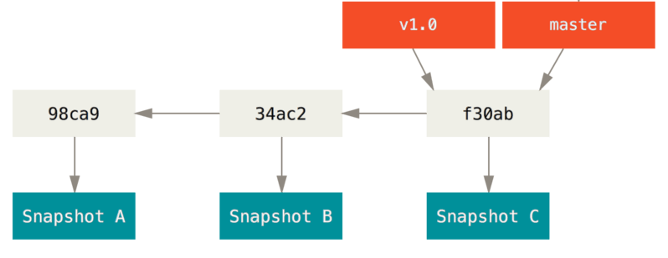
Коммиты
https://git-scm.com/book/ru/v2

Slide 35
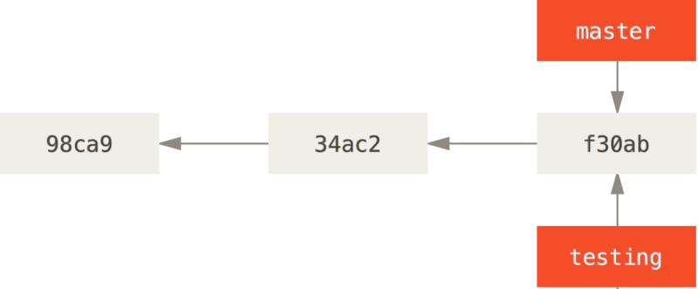
Ветви
$ git branch testing
https://git-scm.com/book/ru/v2
Notes:
Что же на са­мом де­ле про­ис­хо­дит, ког­да вы соз­да­ете вет­ку? Все­го лишь соз­да­ет­ся но­вый ука­затель для даль­ней­ше­го пе­реме­щения. До­пус­тим вы хо­тите соз­дать но­вую вет­ку с име­нем “testing” Вы мо­жете это сде­лать ко­ман­дой git branch
В ре­зуль­та­те соз­да­ет­ся но­вый ука­затель на тот же са­мый ком­мит, в ко­тором вы на­ходи­тесь

Slide 36
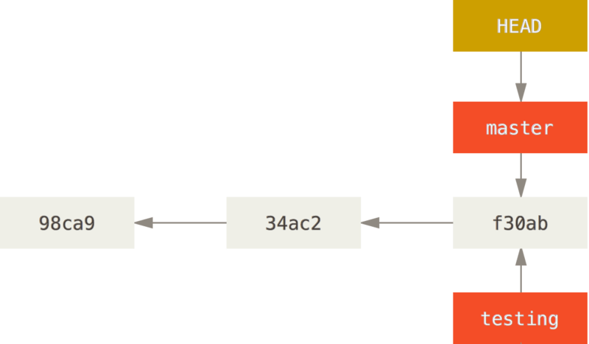
Ветви
https://git-scm.com/book/ru/v2
Notes:
Как Git оп­ре­деля­ет, в ка­кой вет­ке вы на­ходи­тесь? Он хра­нит спе­ци­аль­ный ука­затель HEAD. В Git это ука­затель на ло­каль­ную вет­ку, в ко­торой вы на­ходи­тесь. В на­шем слу­чае мы все еще на­ходим­ся в вет­ке “master”. Ко­ман­да git branch толь­ко соз­да­ет но­вую вет­ку. Пе­рек­лю­чения не про­ис­хо­дит.

Slide 37
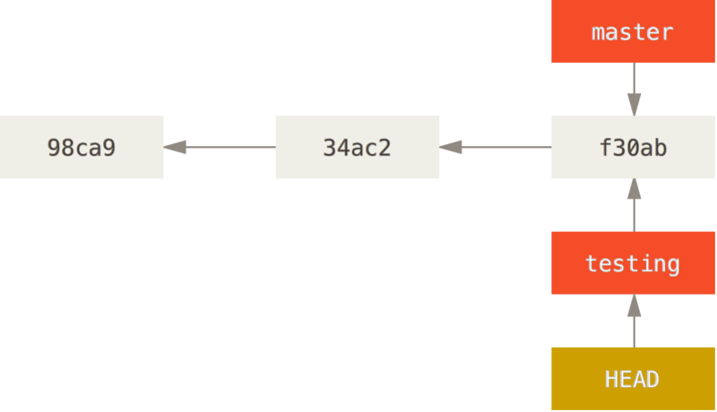
Ветви
$ git checkout testing
$ git checkout
-b testing
https://git-scm.com/book/ru/v2
Notes:
Важ­но за­пом­нить, что ког­да вы пе­рек­лю­ча­ете вет­ки в Git, фай­лы в ра­бочем ка­тало­ге ме­ня­ют­ся. Ес­ли вы пе­рек­лю­ча­етесь на ста­рую вет­ку, то ра­бочий ка­талог бу­дет выг­ля­деть так же, как выг­ля­дел на мо­мент пос­ледне­го ком­ми­та в ту вет­ку.

Slide 38
Слияние
$ git merge branchname
$ git mergetool
Notes:
Для того, чтобы влить в текущую ветку другую ветвь, нужно использовать команду $ git merge branchname
При возникновении конфликтов, чтобы запустить настроенную ранее утилиту решения конфликтов, нужно выполнить $ git mergetool

Slide 39
Цель: объединить функциональность
Клонировать репозиторий https://github.com/kontur-course-nsk/SyncGit01Merge.git
Подтянуть все ветки
Смержить parser->master
Смержить output->master
Написать в readme, что всё готово
Notes:
У нас есть 3 ветки. Master и 2 ветки с фичам parser и output. Как можно видеть из истории, в каждой из веток реализована разная функциональность. Теперь она завершена и нам нужно слить всё в master.

Slide 40
Конфликты: Откуда появляются и как их решать

Slide 41
Цель: объединить функциональность
Клонировать репозиторий https://github.com/kontur-course-nsk/SyncGit02Conflicts.git
Подтянуть все ветки
Смержить parser->master
Разрешить конфликты
Смержить output->master
Разрешить конфликты
Notes:
Сейчас у нас похожая задача, но в каждой задаче автор писал в readme о том, какую функциональность добавил в программу. Это привело к конфликтам. Нужно разрешить из так, чтобы в readme появилась информация о каждой задаче

Slide 42








GUI инструменты
Sublime
Merge

Slide 43
MergeTools
KDiff3
DiffMerge
Semantic Merge
Meld
Tortoise merge
...
https://stackify.com/code-merge-tools/

Slide 44





Где можно разместить проект?
Free
public
Free
private
https://seesparkbox.com/foundry/github_vs_gitlab_vs_bitbucket

Slide 45
Что почитать
Pro Git book -https://git-scm.com/book/ru/v2
Learn Git Branching -https://learngitbranching.js.org
Visualizing Git - http://git-school.github.io/visualizing-git/
Git на практике - https://habr.com/post/342116/
Достаточно Git-а, чтобы быть (менее) опасным - https://habr.com/post/268951/

